Slide 1

Název školy: | ZÁKLADNÍ ŠKOLA PODBOŘANY, HUSOVA 276, OKRES LOUNY
Autor: | Mgr. Petra Pláničková
Název: | VY_32_INOVACE_411_RUDOLF II.
Téma: | VLÁDA HABSBURKŮ, RUDOLF II. NA ČESKÉM TRŮNĚ A JEHO VLÁDA, ASTRONOMIE, GOLEM,
Číslo projektu: | CZ.1.07/1.4.00/21. 2975

Slide 2
ANOTACE
Vypracováno pro žáky 4. tříd – vlastivěda, dějiny, jako výkladová hodina.
Žáci se seznámí s vládou Rudolfa II. a novým vládnoucím rodem – Habsburkové.
Popíší rozkvět Prahy, sídelní město císaře.
Seznámí se s pověstí o GOLEMOVI a novými pojmy (astrologie, astronom).
Dokáží vyjmenovat záliby Rudolfa II.

Slide 3
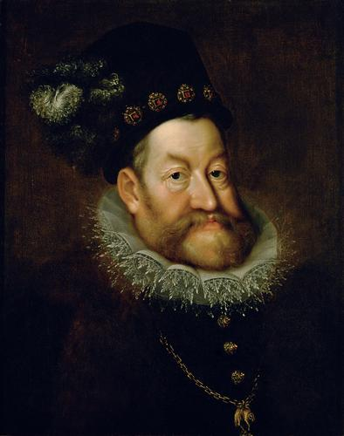
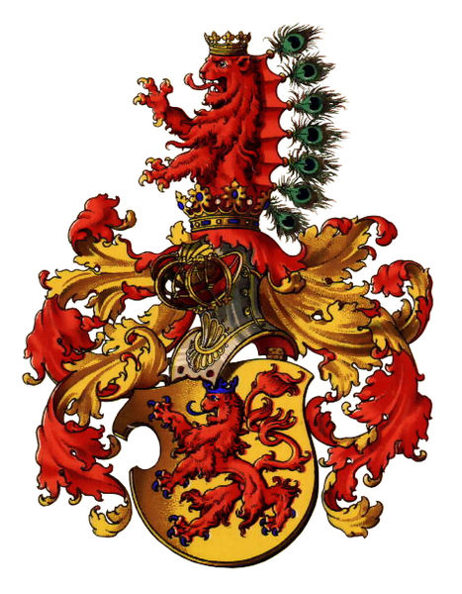
RUDOLF II.

Slide 4
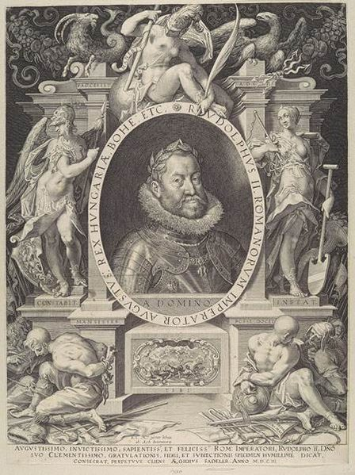
Panovník z rodu Habsburků.
Císař Svaté říše římské, český, uherský a chorvatský král a rakouský arcivévoda

Slide 5
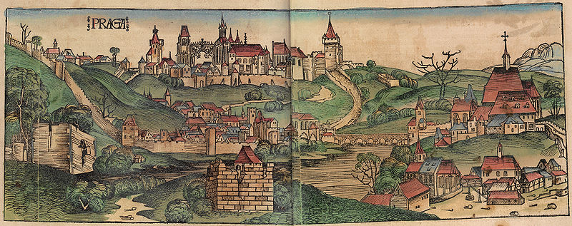
Jediný panovník, který vládl celé říši z Prahy.
Praha vzkvétala jako za dob vlády Karla IV.

Slide 6
Více než vládnout ho zajímala věda a umění.
Na svém dvoře hostil významné malíře, sochaře, astrology, ale i šarlatány, kteří si na vědce pouze hráli.
Věřil, že existuje kámen mudrců, elixír mládí, že se dá obyčejný kov přeměnit na zlato a hledal bájného Golema.

Slide 7
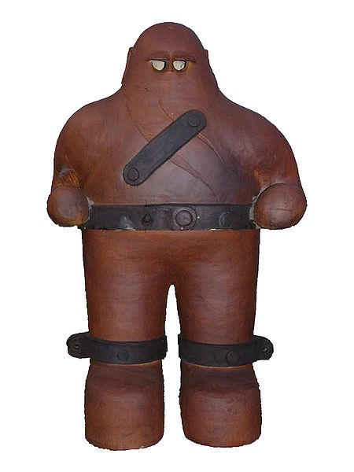
GOLEM
Podle pověsti ho stvořil židovský rabín Löw, aby je chránil. K životu se uváděl pomocí šému. Poslouchal toho, kdo ho oživil. Sám rabín ho zničil. Je prý uložen na půdě Staronové synagogy.

Slide 8
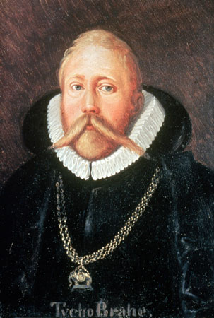
astronom – Tycho Brahe
Dánský astronom, astrolog, alchymista.
Považován za nejlepšího a nejpřesnějšího pozorovatele hvězdné oblohy.

Slide 9
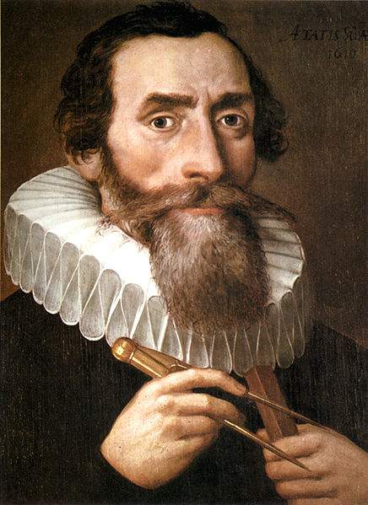
Johannes Kepler (Jan)
V Praze formuloval dva ze svých tří Keplerových zákonů (zákony pohybu nebeských těles).

Slide 10
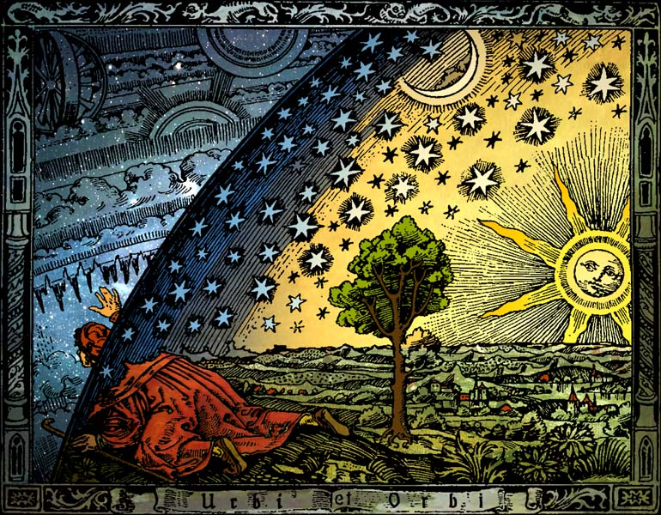
astrologie – hvězdopravectví
Nechával si pravidelně sestavovat podrobné horoskopy.

Slide 11
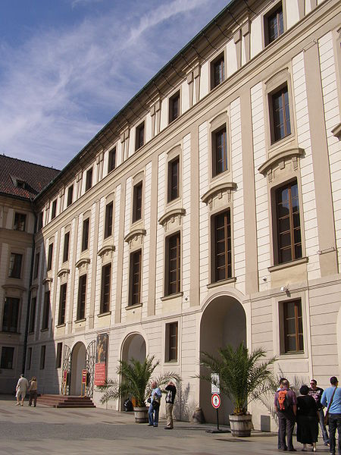
Obrazárna Pražského hradu vznikla jako galerie Rudolfa II.
Odhadní cena jeho sbírky byla 17 miliónů zlatých.

Slide 12
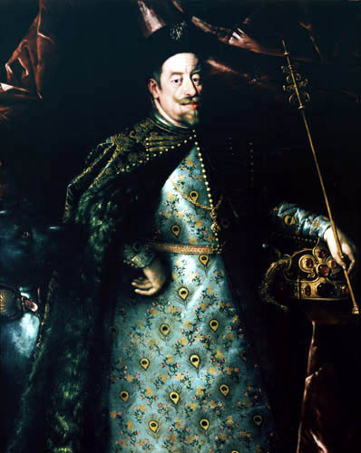
O trůn ho připravil jeho vlastní bratr Matyáš. Zanedlouho poté Rudolf II. umírá.

Slide 13
POUŽITÉ ZDROJE oubor:Hans von Aachen 003.jpg. In: Wikipedia: the free encyclopedia [online]. San Francisco (CA): Wikimedia Foundation, 25. 8. 2008, 01:54 [cit. 2012-01-28]. Dostupné z: http://cs.wikipedia.org/wiki/Soubor:Hans_von_Aachen_003.jpg
Soubor:Familienwappen Habsburg-Stroehl.jpg. In: Wikipedia: the free encyclopedia [online]. San Francisco (CA): Wikimedia Foundation, 14. 2. 2011, 11:23 Náhled verze z 14. 2. 2011, 11:, 15. 2. 2011, 08:40 Náhled verze z 15. 2. 2011, 08:40 [cit. 2012-01-28]. Dostupné z: http://cs.wikipedia.org/wiki/Soubor:Familienwappen_Habsburg-Stroehl.jpg
Soubor:Rudolf2c.jpg. In: Wikipedia: the free encyclopedia [online]. San Francisco (CA): Wikimedia Foundation, 28. 1. 2006, 23:34 [cit. 2012-01-28]. Dostupné z: http://cs.wikipedia.org/wiki/Soubor:Rudolf2c.jpg
Soubor:Nuremberg Chronicle f 229v 230r.jpg. In: Wikipedia: the free encyclopedia [online]. San Francisco (CA): Wikimedia Foundation, 7. 5. 2009, 12:54 Náhled verze z 7. 5. 2009, 12:54 [cit. 2012-01-28]. Dostupné z: http://cs.wikipedia.org/wiki/Soubor:Nuremberg_Chronicle_f_229v_230r.jpg
Soubor:Clay-golem.jpg. In: Wikipedia: the free encyclopedia [online]. San Francisco (CA): Wikimedia Foundation, 18. 1. 2008, 13:06 [cit. 2012-01-28]. Dostupné z: http://cs.wikipedia.org/wiki/Soubor:Clay-golem.jpg
Soubor:Tycho Brahe.JPG. In: Wikipedia: the free encyclopedia [online]. San Francisco (CA): Wikimedia Foundation, 29. 5. 2006, 20:48, 6. 1. 2008, 09:22 [cit. 2012-01-28]. Dostupné z: http://cs.wikipedia.org/wiki/Soubor:Tycho_Brahe.JPG
Soubor:Johannes Kepler 1610.jpg. In: Wikipedia: the free encyclopedia [online]. San Francisco (CA): Wikimedia Foundation, 20. 12. 2005, 22:36 [cit. 2012-01-28]. Dostupné z: http://cs.wikipedia.org/wiki/Soubor:Johannes_Kepler_1610.jpg
Soubor:Universum.jpg. In: Wikipedia: the free encyclopedia [online]. San Francisco (CA): Wikimedia Foundation, 4. 4. 2006, 00:57 [cit. 2012-01-28]. Dostupné z: http://cs.wikipedia.org/wiki/Soubor:Universum.jpg
Soubor:Pražský hrad, 2. nádvoří 05.jpg. In: Wikipedia: the free encyclopedia [online]. San Francisco (CA): Wikimedia Foundation, 14. 3. 2010, 14:37 [cit. 2012-01-28]. Dostupné z: http://cs.wikipedia.org/wiki/Soubor:Pra%C5%BEsk%C3%BD_hrad,_2._n%C3%A1dvo%C5%99%C3%AD_05.jpg
Soubor:Aachen, Hans von - Emperador Matthias (1612).jpg. In: Wikipedia: the free encyclopedia [online]. San Francisco (CA): Wikimedia Foundation, 24. 3. 2008, 19:38 [cit. 2012-01-28]. Dostupné z: http://cs.wikipedia.org/wiki/Soubor:Aachen,_Hans_von_-_Emperador_Matthias_%281612%29.jpg

